Slide 1
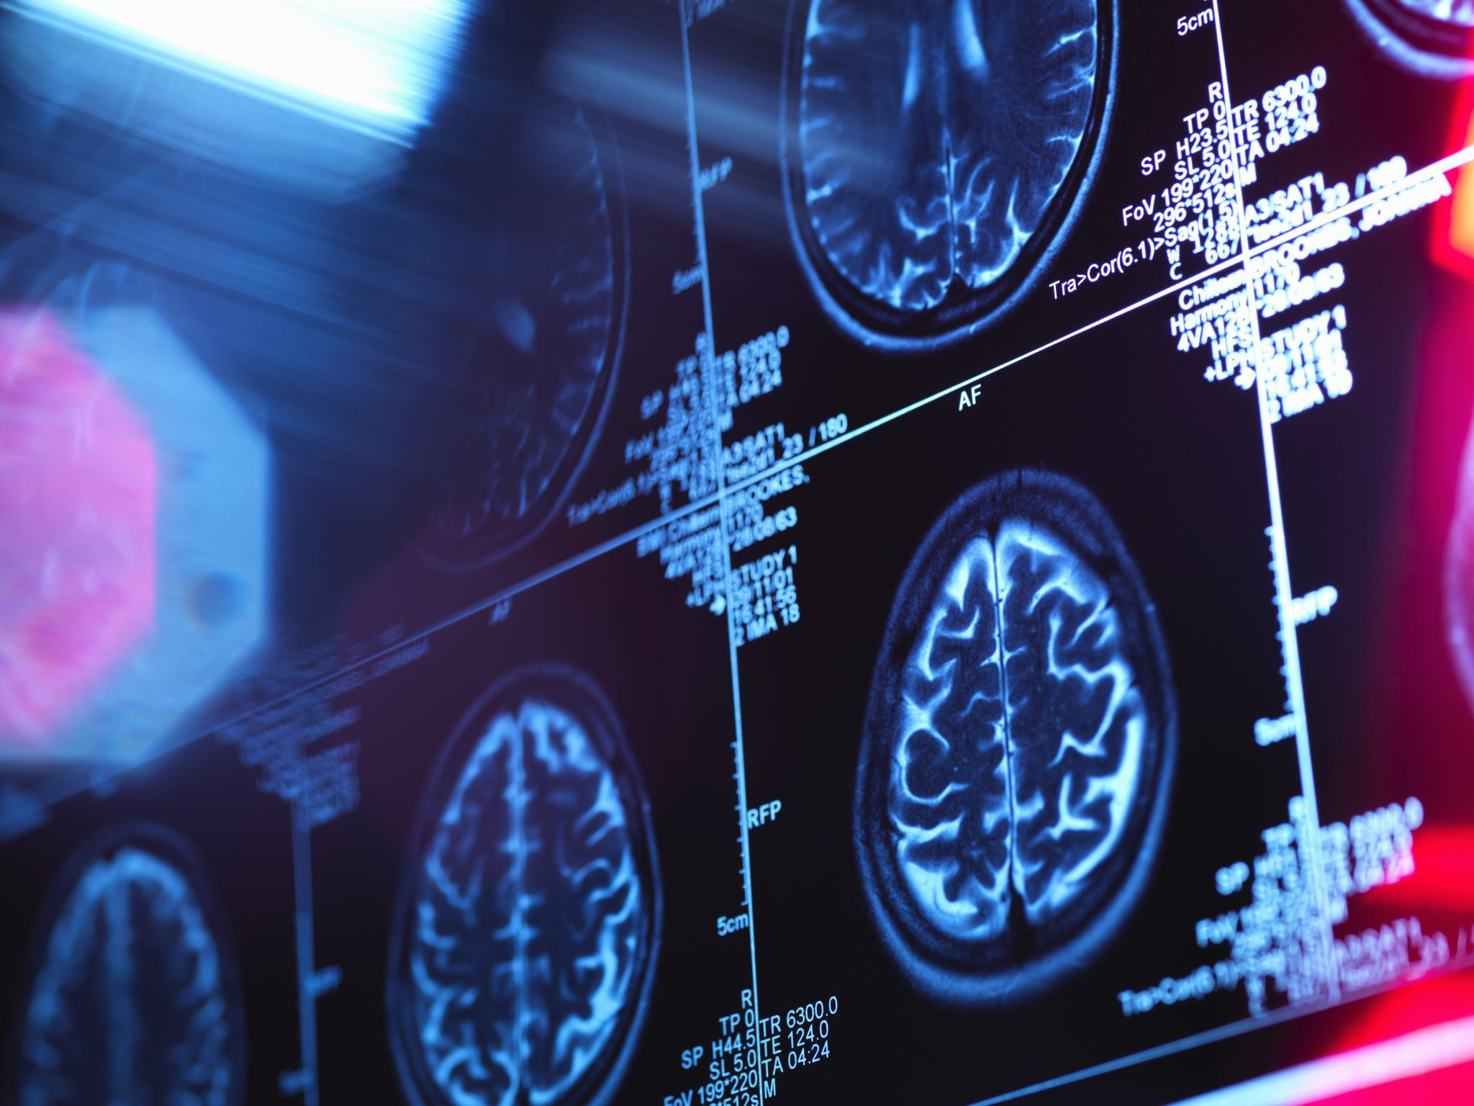
Органы чувств.
Зрение, слух, вестибулярный аппарат

Slide 2
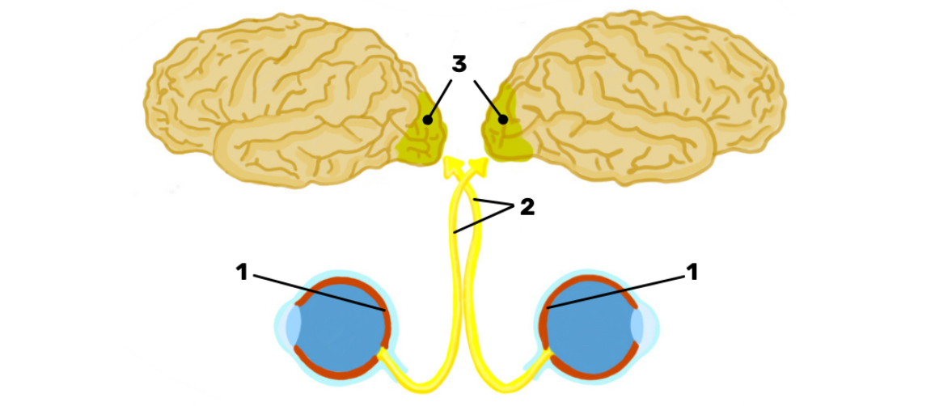
Анализаторы-анатомические структуры, которые воспринимают информацию от внешней среды и преобразуют ее в ощущения
3 структуры анализатора (любого):
1. Периферический отдел (рецептор)-воспринимает информацию от внешней среды, преобразует в нервный импульс.
2. Проводниковый отдел (проводящие пути)-проводит нервный импульс от рецептора в центральный отдел.
3. Центральный отдел (чувствительные и ассоциативные зоны коры)-анализируют информацию

Slide 3
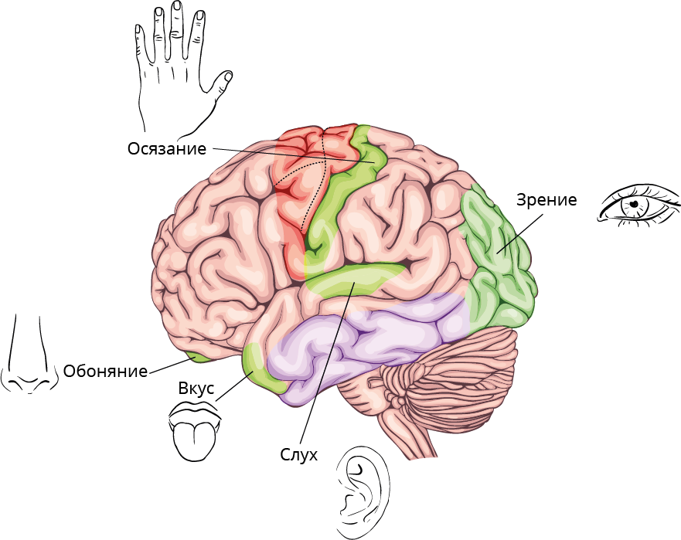

Slide 4
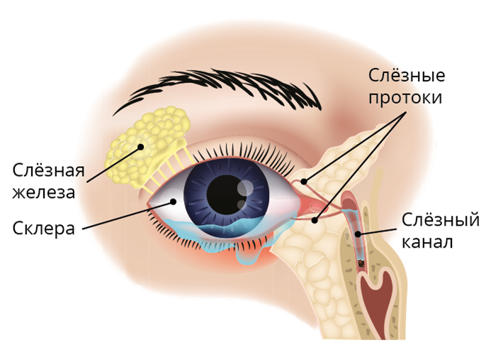
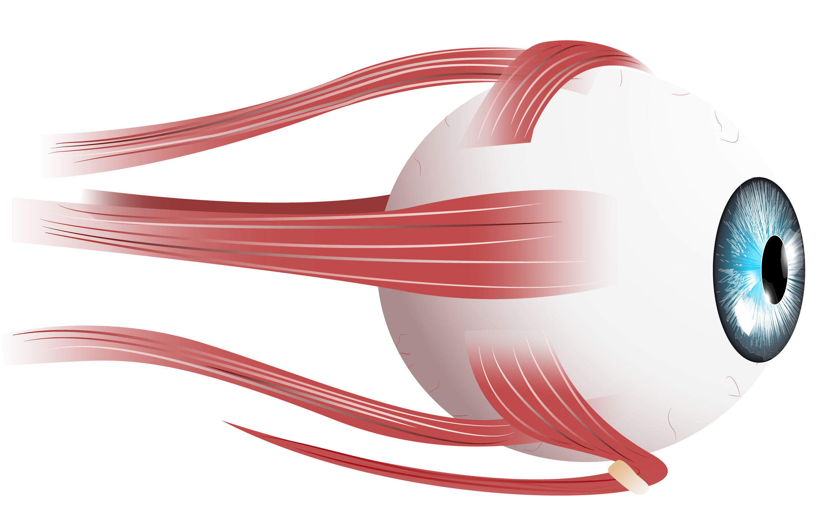
Строение глаза. Зрительный анализатор.
Вспомогательный аппарат глаза

Slide 5
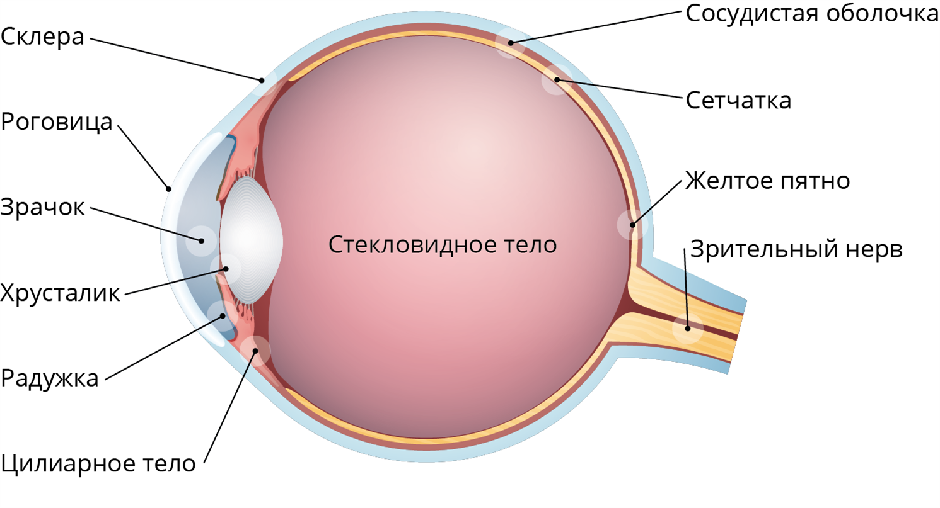
Оболочки глаза
1. Белочная оболочка (склера)
Имеет белый цвет и выполняет защитную функцию функцию. Включает роговицу, но роговица прозрачная, чтобы пропускать свет

Slide 6
Оболочки глаза
2. Сосудистая оболочка
Богата сосудами (питание глаза). Включает радужку, она имеет форму кольца. Содержит пигмент меланин. Отверстие в центре радужки-зрачок

Slide 7
Оболочки глаза
3. Сетчатка
Содержит фоторецепторы (палочки и колбочки) и несколько слоев нервных клеток.

Slide 8
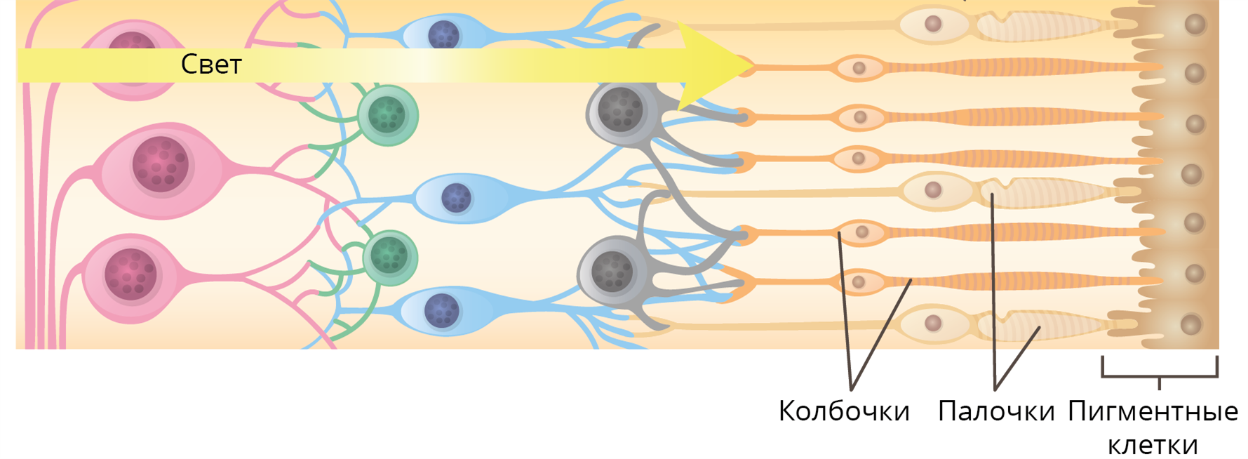
Фоторецепторы: палочки и колбочки
Палочки- аппарат сумеречного зрения. Более чувствительны к свету.
В палочках находится пигмент родопсин, который образуется из витамина А.
Куриная слепота (недостаток витамина А)-слабое зрение в сумерках.
Колбочки- аппарат дневного и цветного зрения.
К периферии число колбочек уменьшается, а число палочек возрастает. На краях сетчатки находятся только палочки

Slide 9
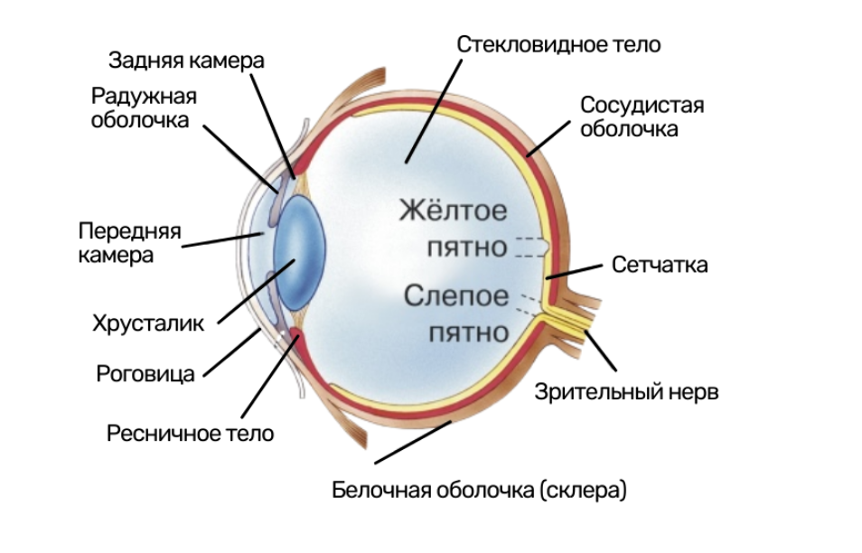
Желтое пятно- место наилучшего видения. Там находятся только колбочки
Слепое пятно -место выхода зрительного нерва. Не содержит фоторецепторов и не воспринимает свет

Slide 10
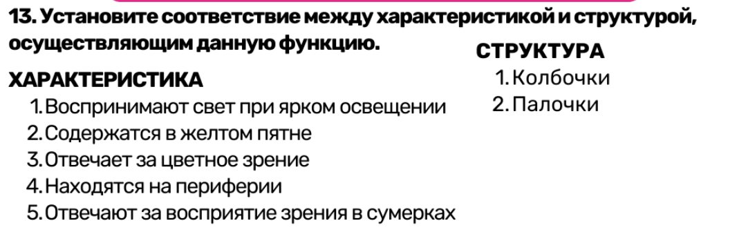

Slide 11
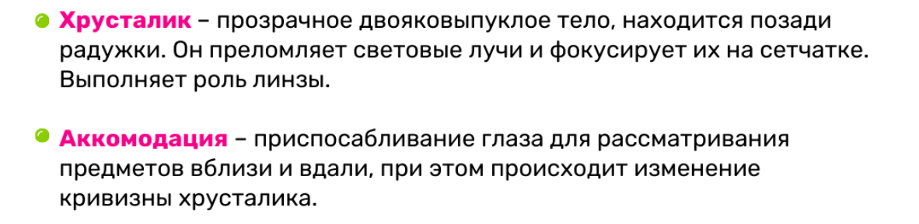

Slide 12
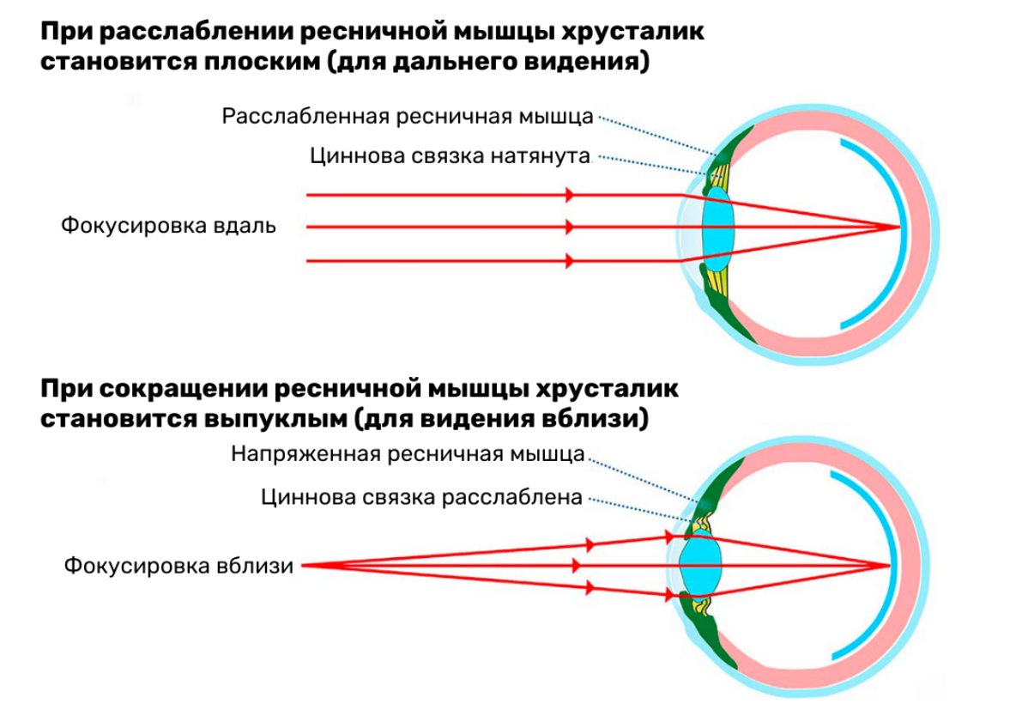
Работа хрусталика. Аккомодация

Slide 13
Путь света
Роговица
Передняя камера
Зрачок
Хрусталик
Стекловидное тело
Сетчатка
Зрительный нерв
Затылочная доля КБП

Slide 14
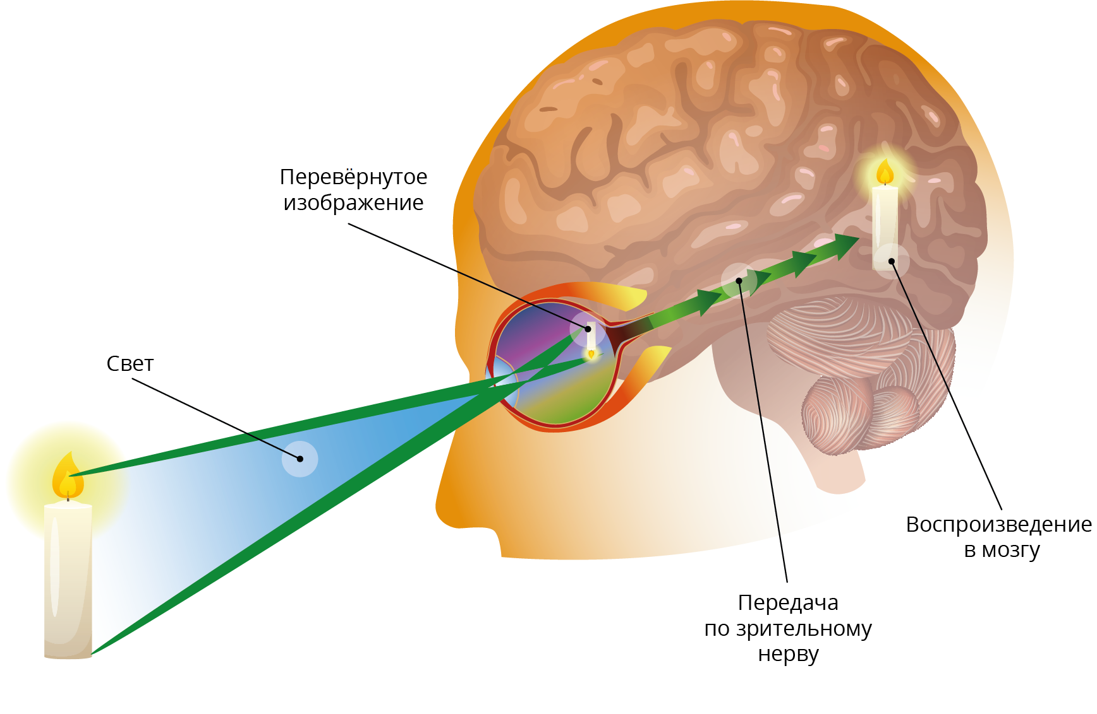

Slide 15
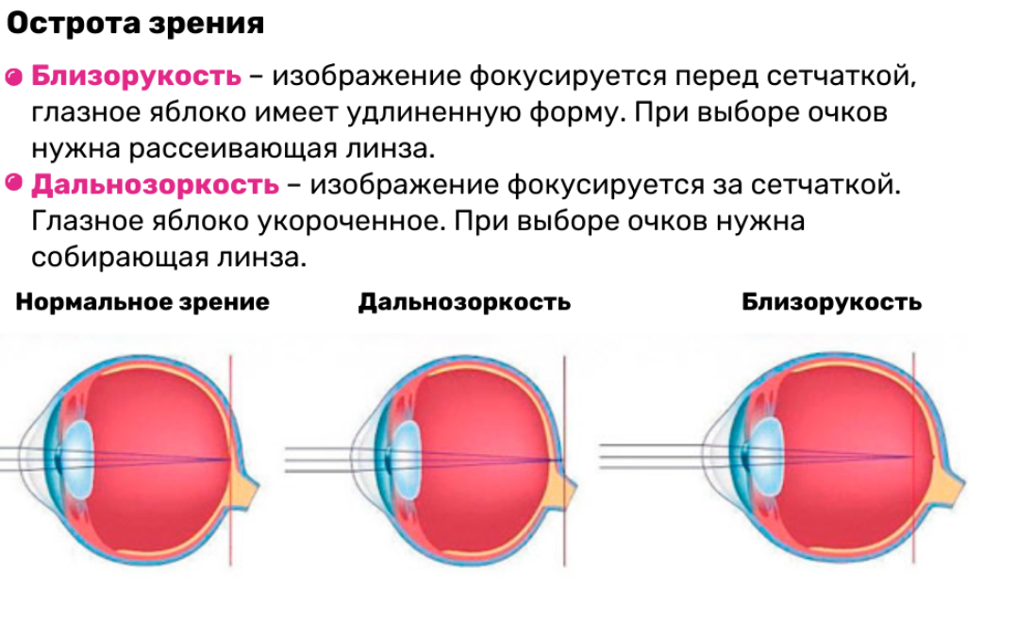
Нарушения зрения

Slide 16
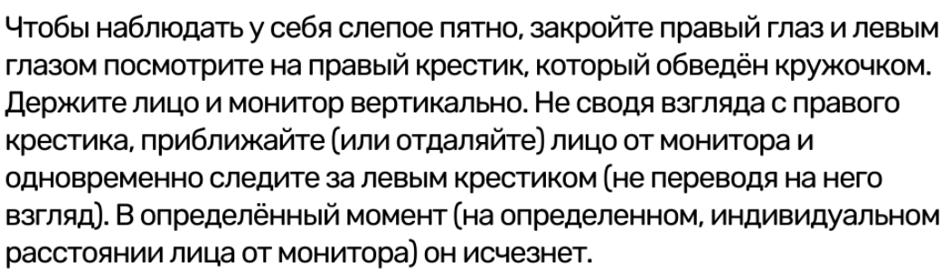

Опыт Мариотта

Slide 17
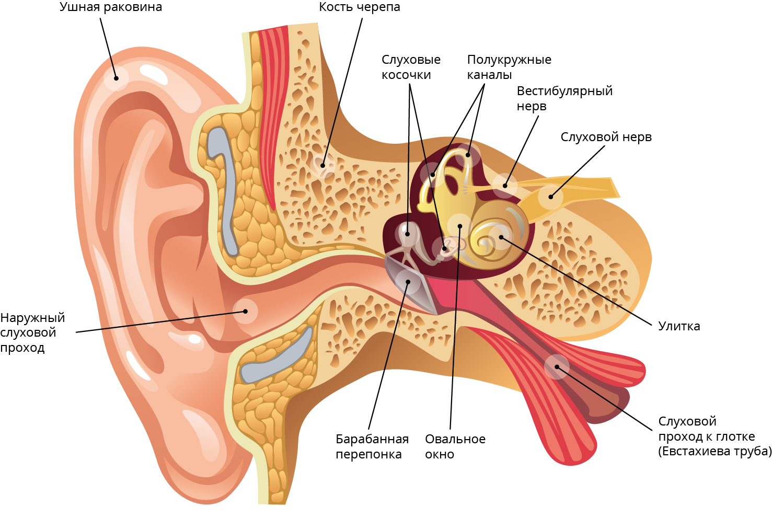
Ухо. Слуховой анализатор
1.Наружное ухо (ушная раковина, наружный слуховой проход)
Ушная раковина-эластичный хрящ, покрытый кожей
Наружный слуховой проход (содержит серу)

Slide 18
Ухо. Слуховой анализатор
2. Барабанная перепонка-тонкая мембрана, которая воспринимает звуковые колебания и передает в среднее ухо

Slide 19
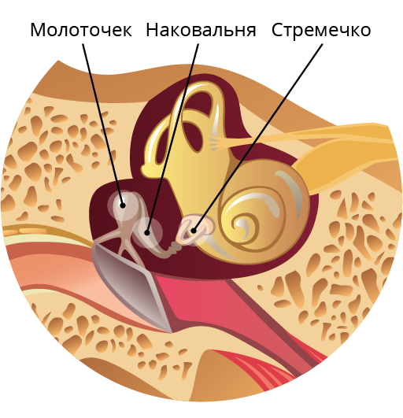
Ухо. Слуховой анализатор
3.Среднее ухо представлено барабанной полостью, в которой:
3 слуховые косточки (молоточек, стремя, наковальня)
Слуховые косточки усиливают колебания и передают их на мембрану овального окна
От барабанной полости отходит евстахиева (слуховая) труба, которая соединяет полость среднего уха с носоглоткой

Slide 20
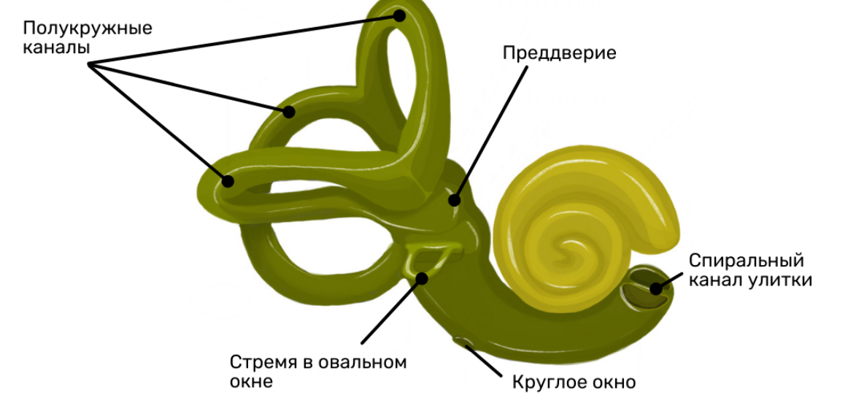
Ухо. Слуховой анализатор
4. Внутреннее ухо
Представлено костным и перепончатым лабиринтом. К органу слуха относится только часть этого отдела-улитка.
В улитке расположен кортиев орган (в нем рецепторные волоски, они генерируют нервный импульс).
Улитка заполнена жидкостью.

Slide 21
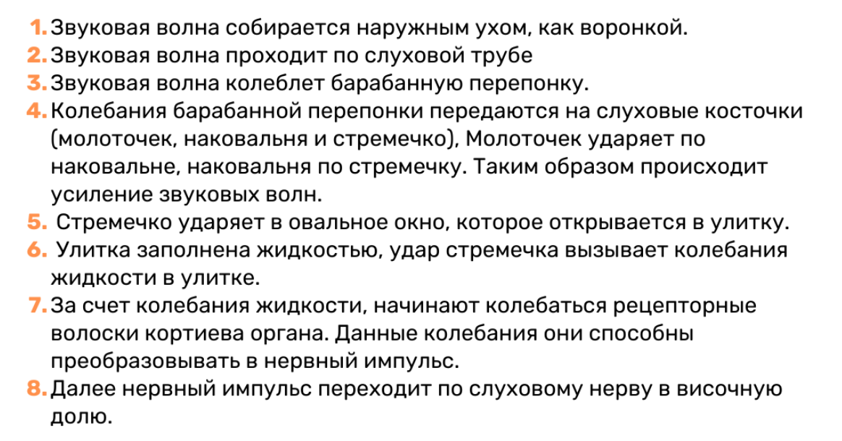
Восприятие и анализ звука

Slide 22
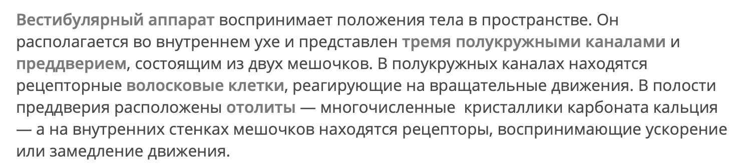
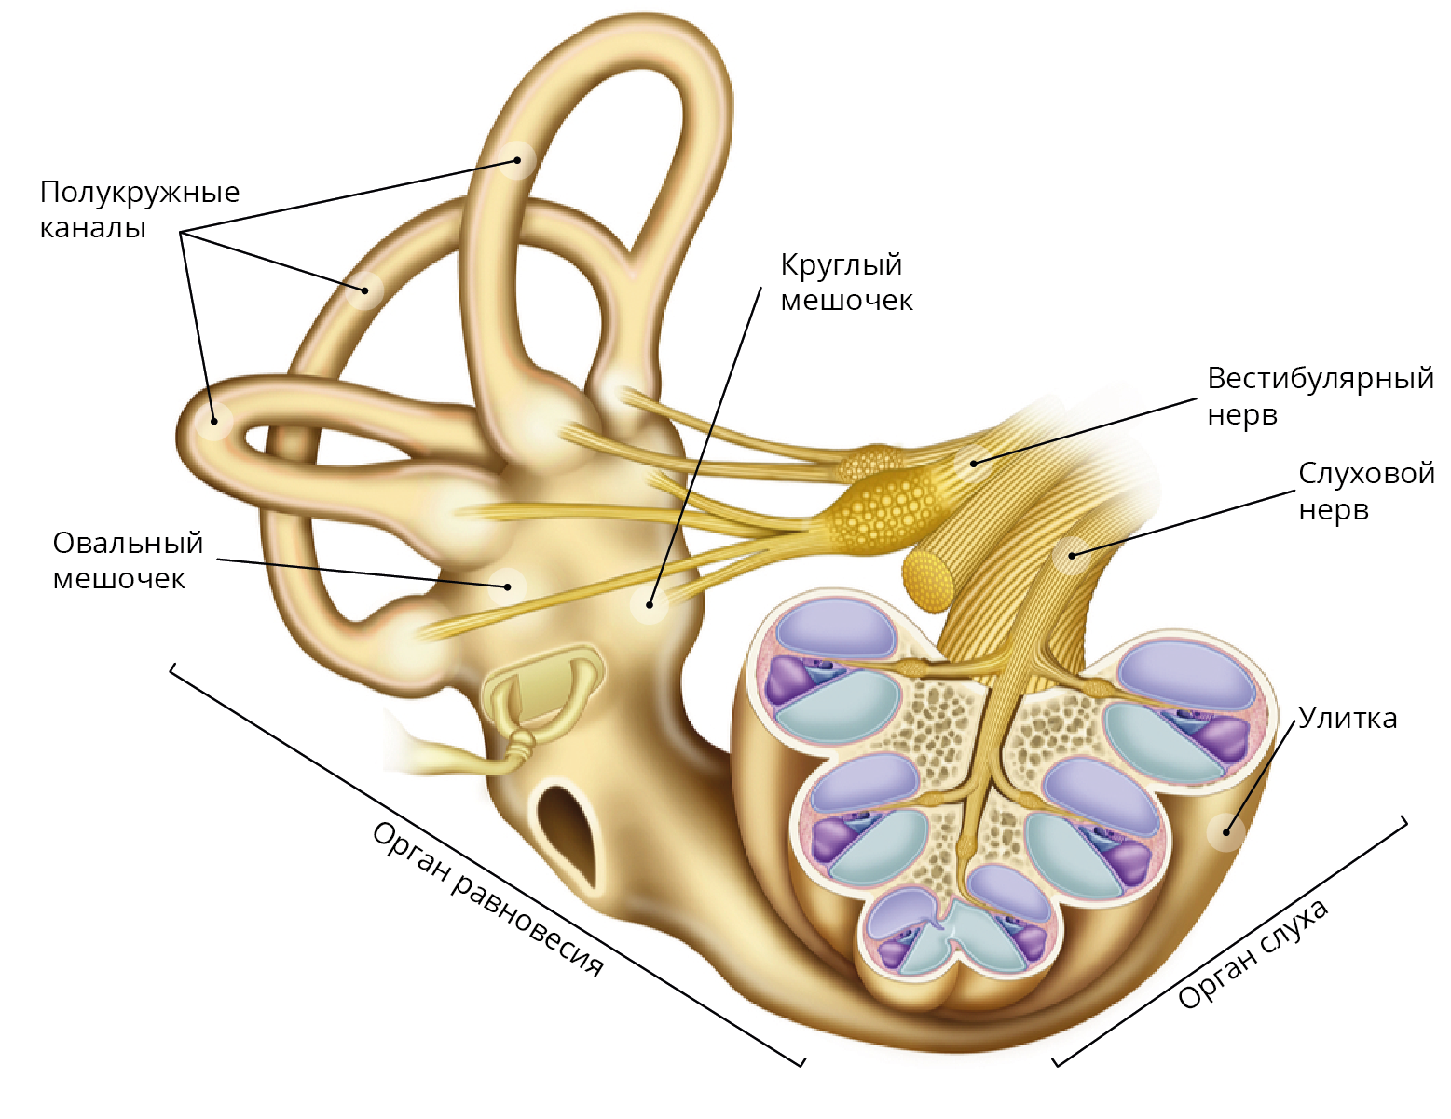
Орган равновесия

Slide 23
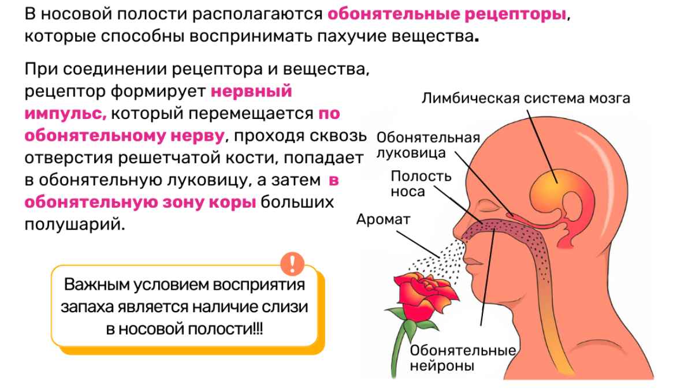
Обоняние

Slide 24
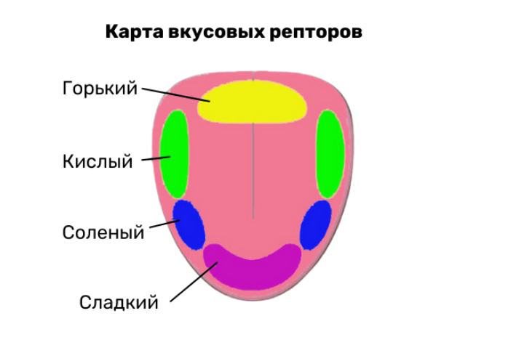
Вкус

Slide 25
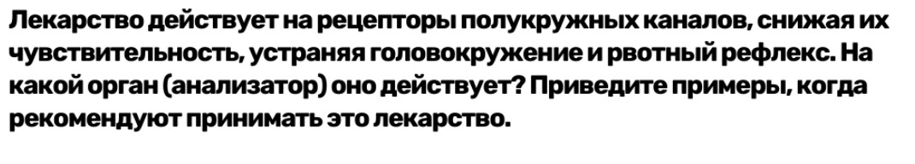
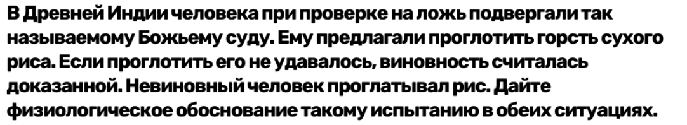
1
2
3

Slide 26
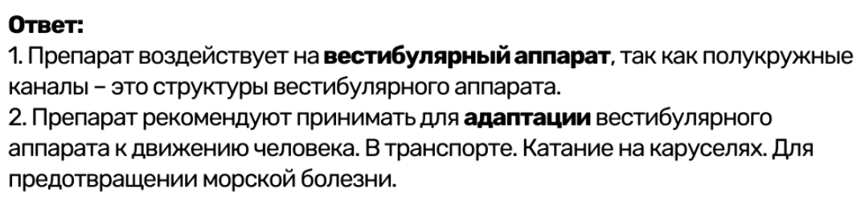
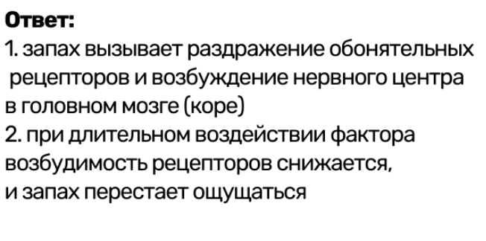
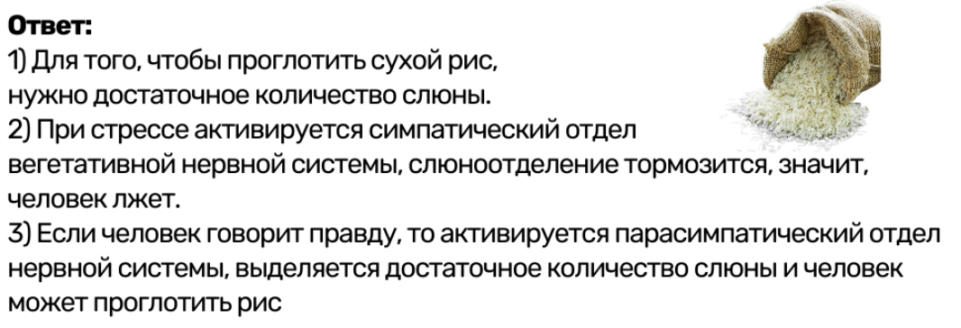
1
2
3

